Slide 1
Начертательная геометрия и инженерная графика
Лекция 1. Проецирование точки
Старший преподаватель Запорожану Кристина Юрьевна
kris5218@mail.ru

Slide 2
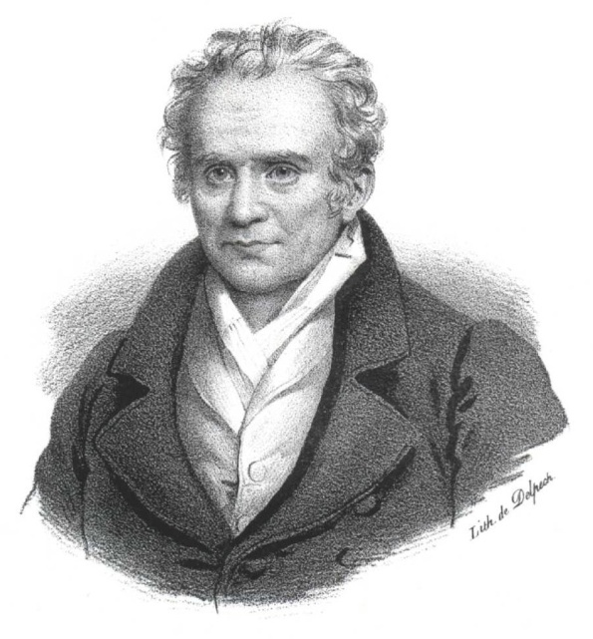
Начертательная геометрия
раздел геометрии, в котором пространственные фигуры изучаются при помощи построения их изображений на плоскости, в частности построения проекционных изображений, а также методы решения и исследования пространственных задач на плоскости
разработал общую геометрическую теорию, дающую возможность на плоском листе, содержащем ортогональные проекции трехмерного тела, решать различные стереометрические задачи
плоский чертеж в двух проекциях, как результат совмещения изображенной фигуры в одной плоскости - комплексный чертеж или эпюр Монжа
Гаспа́р Монж
Начертательная геометрия как математическая наука об ортогональном проецировании
Прямая задача – определение проекций объекта
Обратная задача – определить форму и положение объекта по заданным проекциям

Slide 3
1. Метод проекций
Совокупность правил, с помощью которых строят на плоскости изображения геометрических фигур, расположенных в пространстве
Объект проецирования
Луч проецирования
Проецирование
Проекция
Центральное
Параллельное
Плоскость проецирования

Slide 4
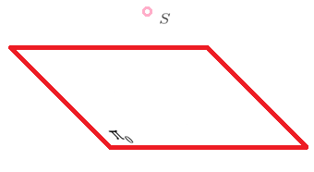
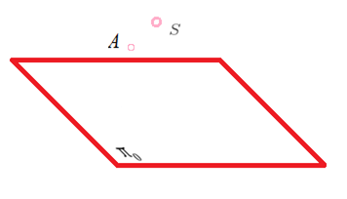
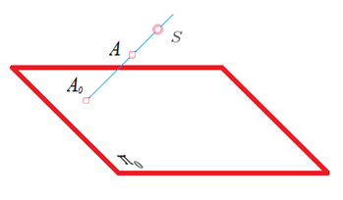
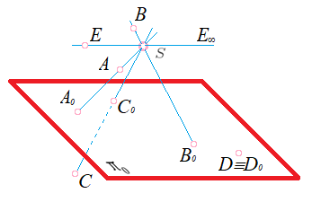
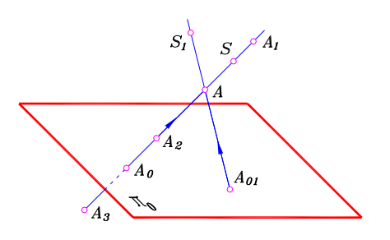
Центральное проецирование (человеческое зрение, фотографии, перспективные изображения)
Система центральных проекций состоит из плоскости проекций π₀ и центра проекций – точки S, не лежащей в этой плоскости. Точку S называют также полюсом проекций.
Достоинство:
Наглядность
Недостаток: не решается обратная задача начертательной геометрии, т.к. одна проекция точки не определяет ее положение относительно плоскости проекции
Проецирующая
прямая

Slide 5
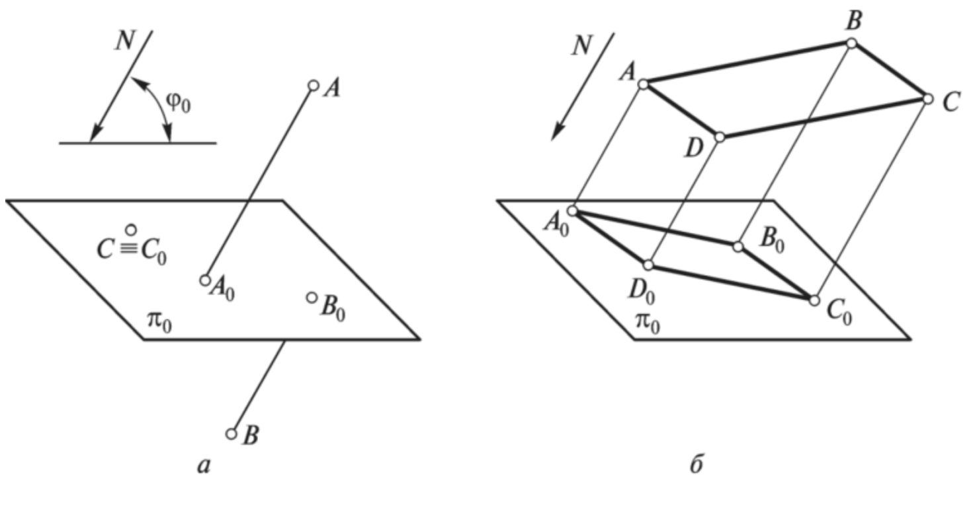
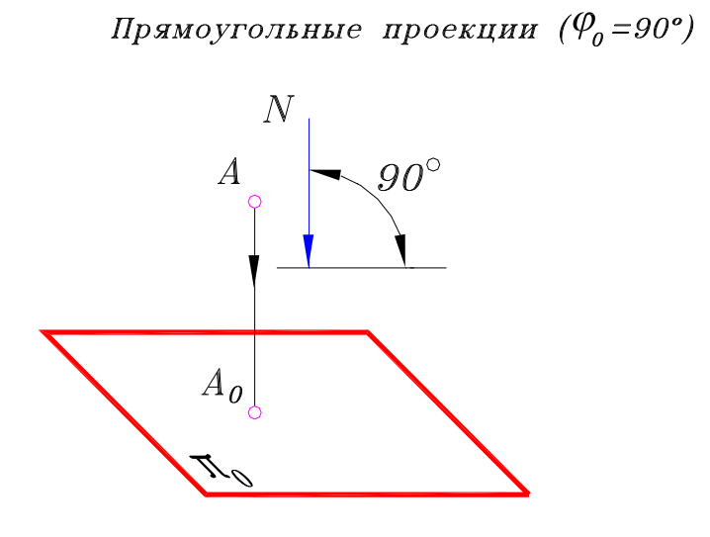
Параллельное проецирование
Центр проекций S может быть взят на любом расстоянии от плоскости проекций. Если это расстояние бесконечно велико, то проецирующие прямые будут параллельны между собой.
Косоугольные
Параллельные проекции
Прямоугольные
Для построения машиностроительных чертежей используют проекции на две взаимно перпендикулярные плоскости, оказавшиеся наиболее удобными и простыми.
Две прямоугольные проекции, взаимно дополняющие одна другую, образуют такое изображение предмета, которое с учетом масштаба изображения позволяет судить как о его истинных размерах, так и о форме, хотя последняя и не всегда может быть ясно выражена двумя проекциями.

Slide 6
2. Проецирование точки
Проецирование на две плоскости
Проецирование на три плоскости
Точка общего положения
Точка частного положения
Замена плоскостей проекции
Конкурирующие точки

Slide 7
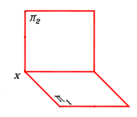
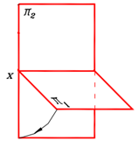
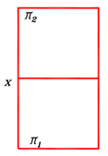
Проецирование точки на две плоскости
При прямоугольном проецировании система плоскостей проекций представляет собой две взаимно перпендикулярные плоскости проекций
Фронтальная плоскость проекции π₂
Система плоскостей проекций π₁/π₂
Горизонтальная плоскость проекции π₁

Slide 8
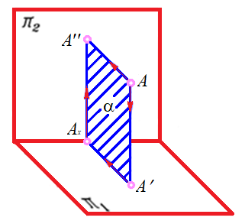
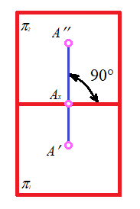
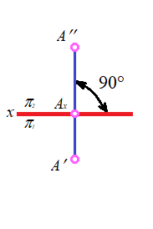
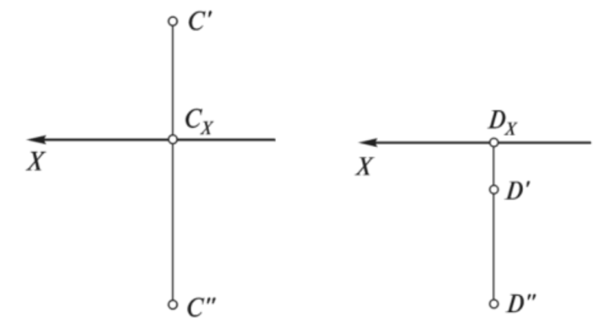
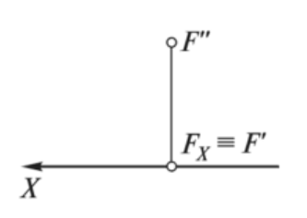
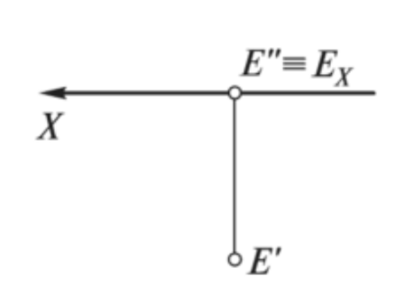
Горизонтальная проекция точки А - А′
Фронтальная проекция точки А - А′′
Эпюр
Вывод, что две проекции одной и той же точки лежат на общем перпендикуляре к оси проекции. Этот перпендикуляр, соединяющий две проекции одной и той же точки, называют линией проекционной связи.
Точка А удалена от плоскости π₂ на меньшее расстояние, чем от плоскости π₁, так как А′А_{x}< А′′А_{x}

Slide 9
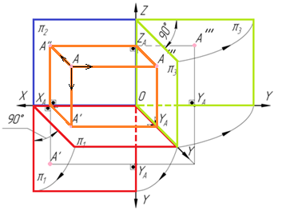
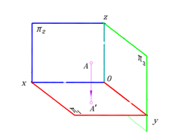
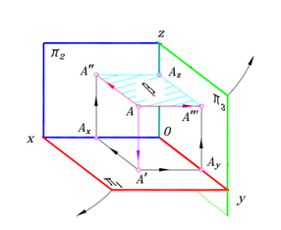
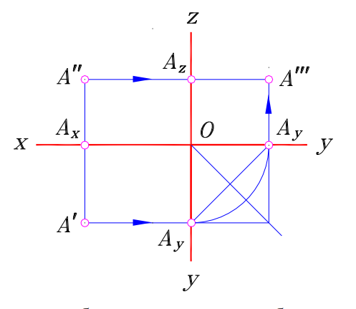
Проецирование точки на три плоскости проекций
Профильная плоскость проекции π₃
0А_{y}=A_{x}A′=A′′A=A_{z}A′′′
0А_{x}=A_{y}A′=A′′′A=A_{z}A′′
0А_{z}=A_{y}A′′′=A′A=A_{x}A′′
π_{1┴}π₂, π_{1┴}π₃, π_{2┴}π₃,
OX┴OY, OX┴OZ, OY┴OZ,
AА'┴ π₁, AА''┴π₂, AА''' ┴π₃,
AА', AА'', AА''' - проецирующие прямые
А', А'', А''' – горизонтальная, фронтальная, профильная проекции точки А
Проецирующая прямая – прямая перпендикулярная одной из плоскостей проекций – горизонтальной (π₁), фронтальной (π₂) или профильной (π₃), т. е. π_{1┴}π₂, π_{1┴}π₃ и π_{2┴}π₃.
Проекция точки – точка пересечения проецирующей прямой, проходящей через данную точку, с плоскостью проекций.
А′′′А_{Z}=А′А_{X}=А_{Y}
Профильная проекция точки А - А′′′

Slide 10
Точка общего положения
точка, не принадлежащая ни одной плоскости проекций

Slide 11
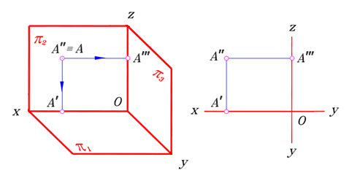
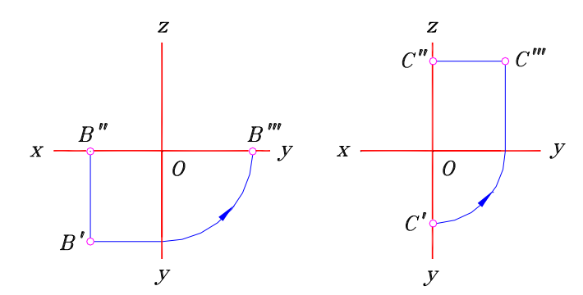
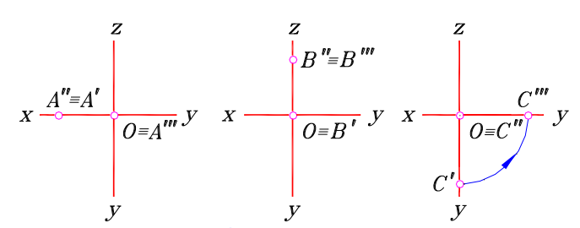
Точка частного положения
точка, принадлежащая хотя бы одной из плоскостей проекций

Slide 12
Способ замены плоскостей проекций
Введение дополнительной плоскости проекций. Этот способ заключается в том, что изображаемый объект (отрезок, плоскую фигуру, тело), не изменяя его положения в пространстве, проецируют на новую дополнительную плоскость проекций, заменившую одну из основных плоскостей. Новая дополнительная плоскость проекций, образует с одной из основных плоскостей новую систему двух взаимно перпендикулярных плоскостей проекций.
π₄ – дополнительная плоскость, перпендикулярная плоскости π₁, π₂, или π₃;
X₁ – новая ось проекций;
А^{IV}, В^{IV}, С^{IV} , – проекции точек А, В, С,… на дополнительную плоскость π₄.
Условная запись замены фронтальной плоскости проекций: π₁/π₂ → π₁/π₄.
Условная запись замены горизонтальной плоскости проекций: π₁/π₂ → π₂/π₄.
Если по ходу решения задачи требуется двойная, тройная и т.д. замена плоскостей проекций, то каждой новой дополнительной плоскости присваивается следующий индекс, например, π₅, π₆ и т.д

Slide 13
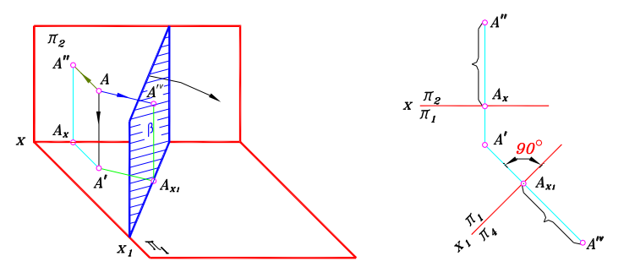
Замена фронтальной плоскости проекций
АА′′= А^{IV}А_{Х1}= А′′А_{X}

Slide 14
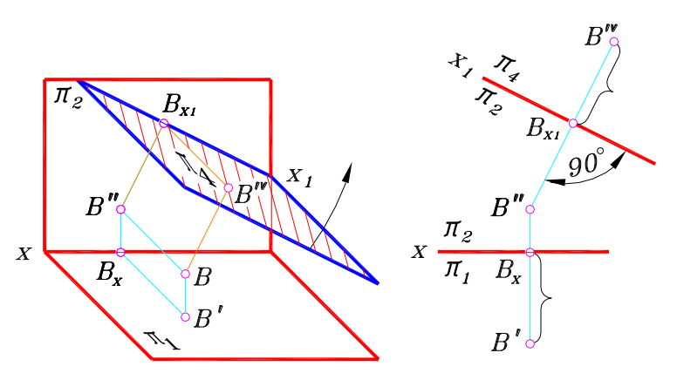
Замена горизонтальной плоскости проекций
В′В_{X}=В^{IV}В_{Х1}

Slide 15
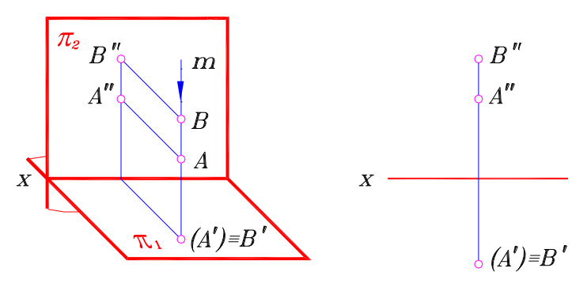
Конкурирующие точки
Точки, расположенные на одной проецирующей прямой, называют конкурирующими относительно той плоскости проекций, на которой их проекции совпадают
(А↕В)π1

Slide 16
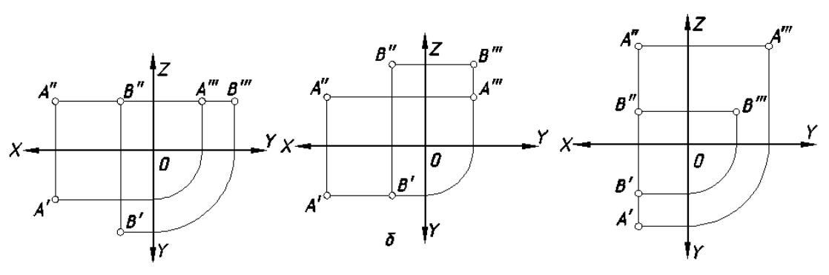
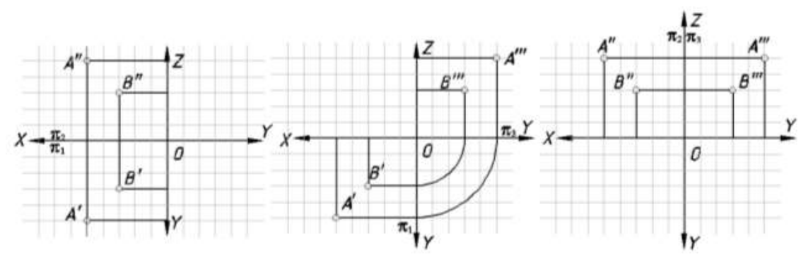
Две точки общего положения могут быть равноудалёнными от одной из основных плоскостей проекций
Две точки общего положения могут быть равноудалёнными от трех основных плоскостей проекций

Slide 17
Контрольные вопросы
1. Могут ли точка общего положения и точка, принадлежащая оси проекций быть конкурирующими?
2. Как расположены две точки, если их горизонтальные проекции совпадают с началом координат?
3. Две точки какого положения могут быть равноудаленными от трёх основных плоскостей проекций?
4. Когда проекцию одной из двух точек заключают в скобки?
5. От какой плоскости проекций равноудалены две точки, если у них равны координаты z?

